Slide 1
Metode de detecție a trecerilor de pietoni
Student
Andreea Simona GRIGOROVICI
Coordonator științific
Conf. dr. ing. Florin Oniga
Notes:
Aplicatia pe care o voi prezenta astazi are ca tema detecția obstacolelor din imagini folosind senzori stereo Infrarosu.

Slide 2
Cuprins
Obiective
MaskR-CNN
Concluzii
1
2
3
4
5
Metoda geometrică
Rezultate și dezvoltare ulterioară
Notes:
In continuare o sa prezint Obiectivele studiului, Arhitectura sistemului implementat, rezultatele obtinute, directii viitoare de cercetare si concluziile obtinute.

Slide 3
Obiectivele lucrării
implementarea a două metode de detecție a trecerilor de pietoni;
analiza comparativă a celor două metode implementate
evaluarea metodelor de detecție a trecerilor de pietoni în contextul aplicațiilor de navigare a vehiculelor autonome.
Notes:
Principalul obiectiv al lucrarii implementate este evaluare metodelor de detecție a obstacolelor pe baza hărților ce conțin informații de adâncime.
Pe langa acest obiectiv se doreste si calcularea hărțile de adâncime folosind o camera stereo Infrared și analiza comparativa a unor metode de calculare a hărților de disparitate.

Slide 4
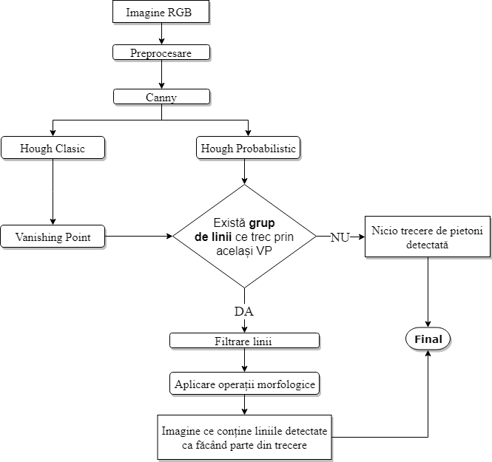
Metoda geoemtrică
Notes:
Structura generală a aplicației implementate este reprezentata in aceasta diagrama. Pe parcurs voi prezenta fiecare modul component.

Slide 8
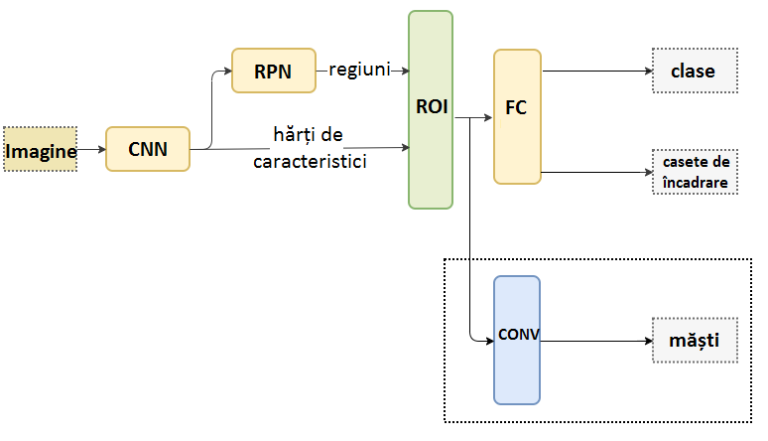
Metoda ce folosește MaskR-CNN

Slide 9
Rezultate – acuratețe
Set de date: 10 de imagini de test.
Maximizare TPR, minimizare FPR
Notes:
Rezultatele obtinute sunt evaluate din perspectiva unui studiu de caz aplicativ în domeniul navigării autonome a robotilor mobili.
Astfel, rezultatele obținute trebuie să aibă o acuratețe majoră, dar trebuie să fie obținute într-un timp cât mai scurt.
Fiecare metodă implementată a fost evaluată din punct de vedere calitativ folosind același set de date ce conține 20 de imagini.

Slide 10
Rezultate – acuratețe
Notes:
Pentru a evalua calitatea rezultatelor obținute, se folosește matrice de confuzie si se calculează media senzitivitatii și a specificității. Pentru ca rezultatele să fie cât mai precise, trebuie ca aceste valori să fie apropiate de 1.0 și depărtate de 0.0.

Slide 11
Rezultate - timpi execuție
Notes:
Pentru fiecare modul în parte se calculează timpul mediu de rulare. Astfel, aceste rezultate dețin un impact major în alegerea metodei care se aplică cel mai eficient în funcție de situație

Slide 12
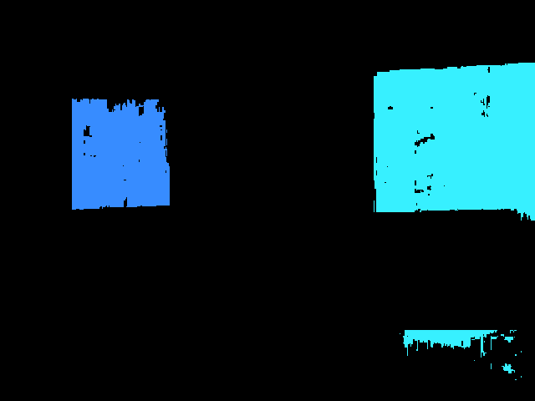

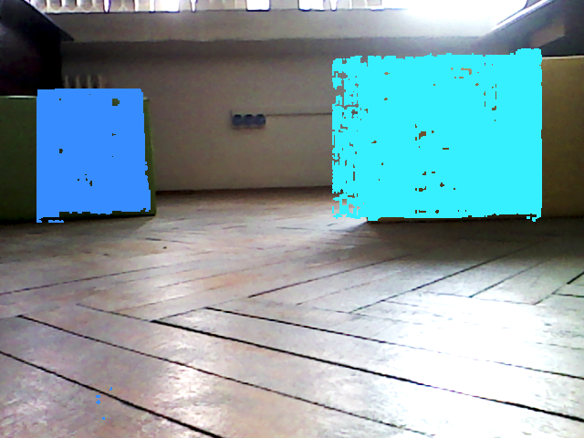
u-disparity și harta de disparitate post-filtrată calculată folosind SGBM
Notes:
Un exemplu de solutie ce nu ofera rezultate la fel de bune, si intr-un timp indejauns de scurte este metoda ce utilizeaza U-disparity și harta de disparitate fără filtrare calculată folosind SGBM.

Slide 13
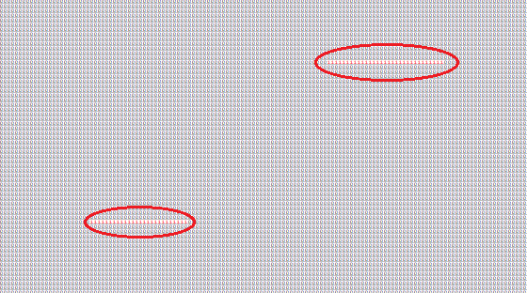
Dezvoltare ulterioară
Notes:
Cu ajutorul setului de date obținut anterior, pentru fiecare imagine prelucrată din secvența achiziționată se creează o matrice, ce conține informații despre mediul de deplasare. Astfel, matricea conține valorile: 0 – ce reprezintă celulă liberă și 1 – ce reprezintă celulă ocupată de un obstacol
Aceasta matrice va putea fi utilizata de robotul Khepera3 pentru a se deplasa intr-un mediu existent.

Slide 14
Concluzii
Cea mai fezabilă metodă: histograma θ-disparity bazată pe harta de adâncime.
Metodă care oferă rezultate comparabile: θ‐disparity și harta de disparitate post-filtrată utilizând Block Matching
Notes:
Având în vedere timpii de execuție, dar și acuratețea rezultatelor obținute până în acest moment, putem concluziona că cea mai fezabilă soluție pentru a îndeplini obiectivul propus este cea oferită de histograma θ-disparity bazată pe harta de adâncime oferită de dispozitiv. Totuși, în eventualitate existenței unui aparat ce nu oferă acces la o hartă de adâncime, ci doar la imaginile stereo achiziționate, metoda care oferă rezultate îndeajuns de precise, într-un timp relativ scurt, calculează o hartă de disparitate post-filtrată cu ajutorul algoritmului Block Matching și folosește reprezentarea θ-disparity.

Slide 15
Vă mulțumesc!

Slide 16
Bibliografie
[1] Hsieh-Chang Huang, Ching-Tang Hsieh, Cheng-Hsiang Yeh, „An Indoor Obstacle Detection System Using Depth Information and Region Growth”, MDPI, Sensors, 15, pp. 27116-27141, 2015.
[2] A. Burlacu, S. Bostaca, I. Hector, et al., „Obstacle Detection in Stereo Sequences using Multiple Representations of the Disparity Map”, IEEE, , pp. , 2016.
[3] „Intel® RealSense™ SDK 2016 R2 Documentation”, Intel Corporation, USA.
[4] „KHEPERAIII USER MANUAL”, K-Team S.A, CH-1337 Vallorbe Switzerland.

